Slide 1
Části Lidského Těla

Slide 2
Co budeš potřebovat?
VYTISKNUTÝ PRACOVNÍ LIST
PERO NA ZAPISOVÁNÍ DO PRACOVNÍHO LISTU
Máš vše nachystáno?
Paráda!
Tak jdeme na to!

Slide 3
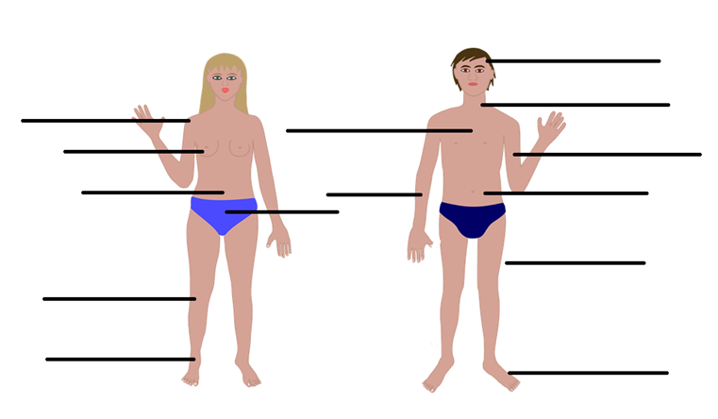
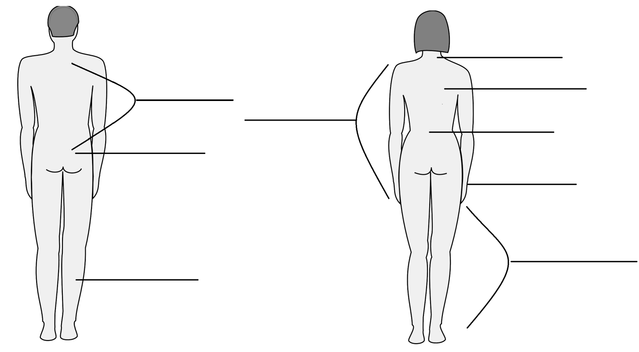
Stavba lidského těla:
Zvuk číslo 1.
Zvuk číslo 2.

Slide 4
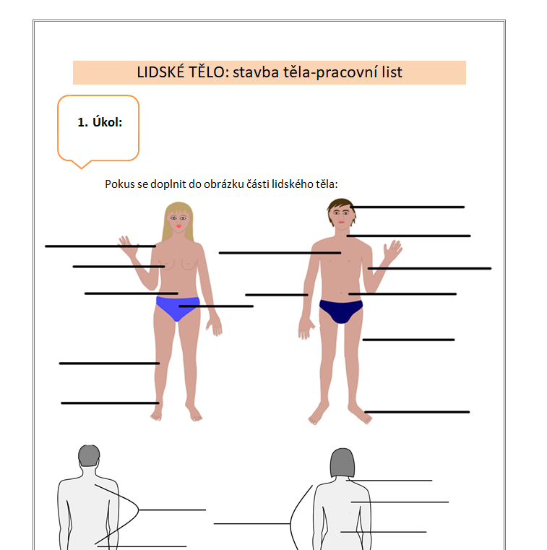
Stavba lidského těla:
Zvuk číslo 2.
Pracovní list úkol číslo 1.
Zvuk číslo 1.
Zvuk číslo 3.

Slide 5
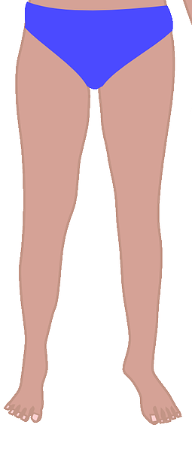
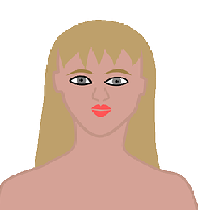
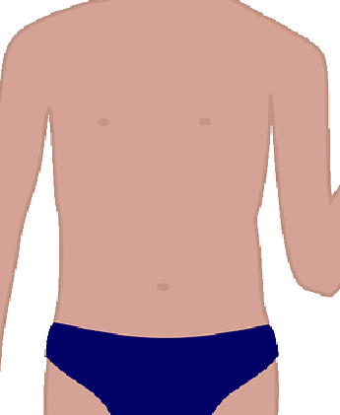
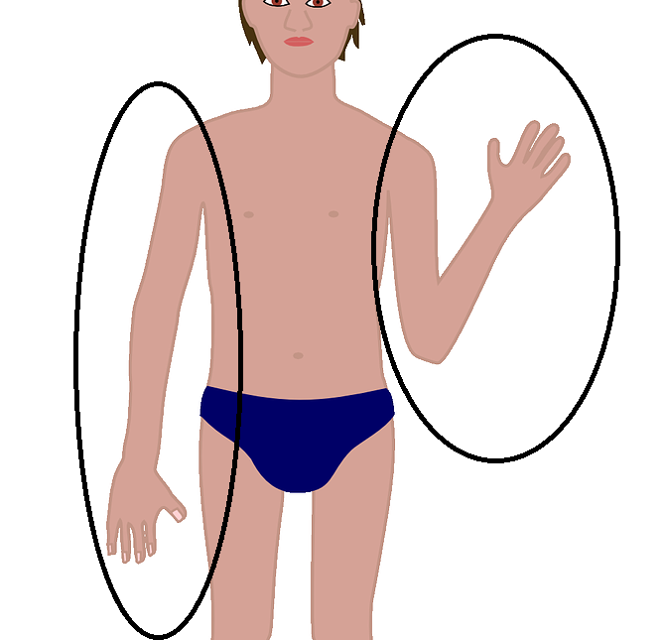
Z jakých částí se skládá lidské tělo?
Zvuk číslo 1.
Zvuk číslo 2.

Slide 6
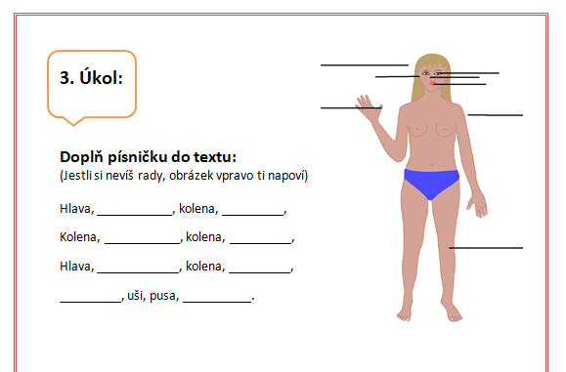
Pojďme se společně protáhnout!!!
Zvuk číslo 2.
Zvuk číslo 1.

Slide 7
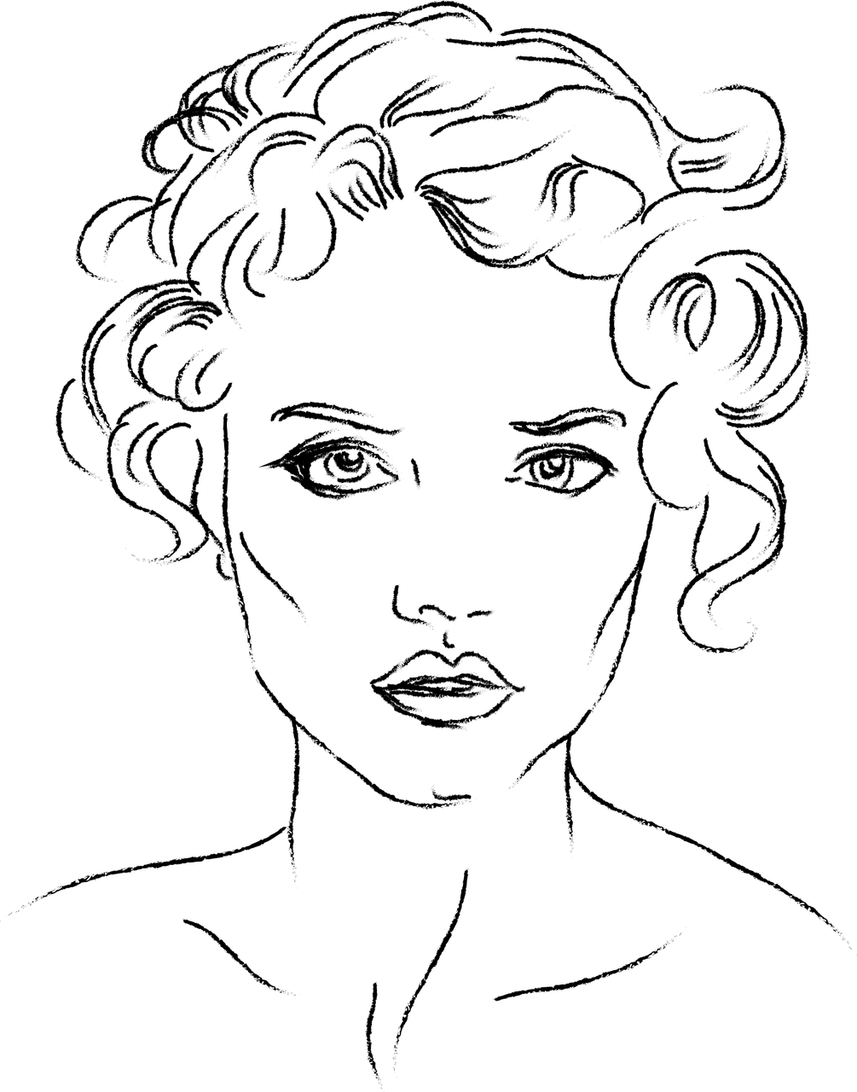
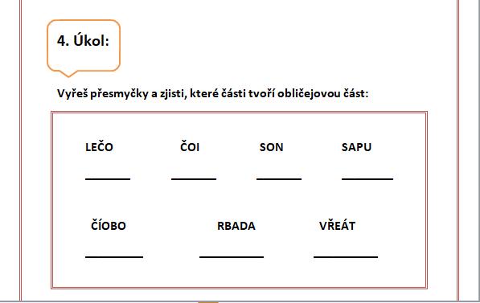
hlava
Zvuk číslo 2.
Zvuk číslo 1.

Slide 8
SMYSLY:

Slide 9
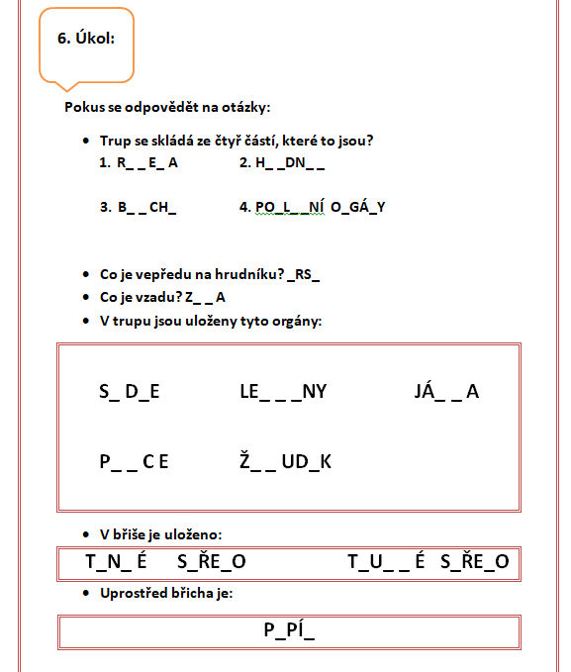
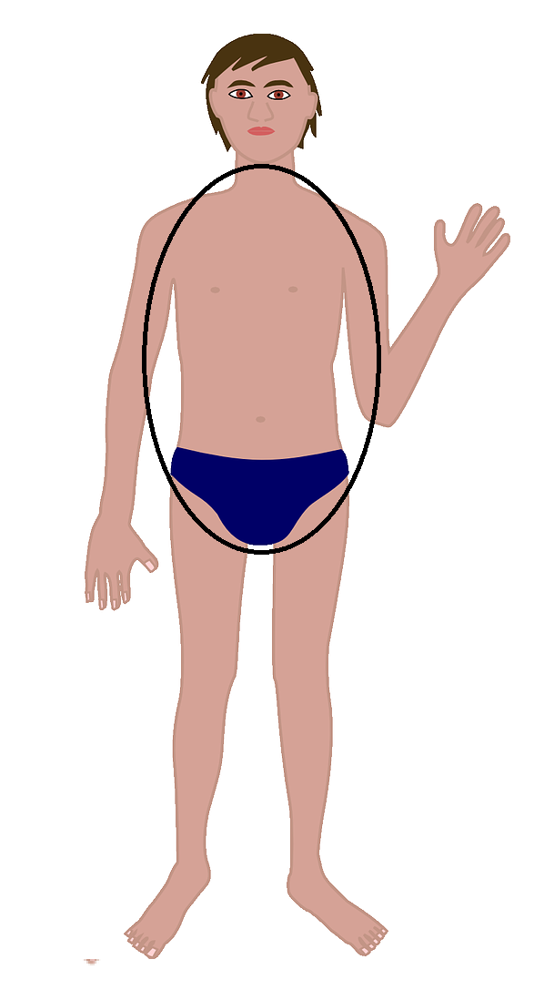
TRUP:
ZVUK ČÍSLO 2.
ZVUK ČÍSLO 1.
ZVUK ČÍSLO 3.

Slide 10
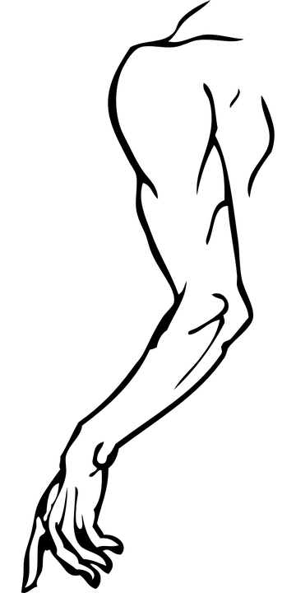
Horní a dolní končetiny:
Zvuk číslo 1.
Zvuk číslo 2.
Zvuk číslo 3.

Slide 11
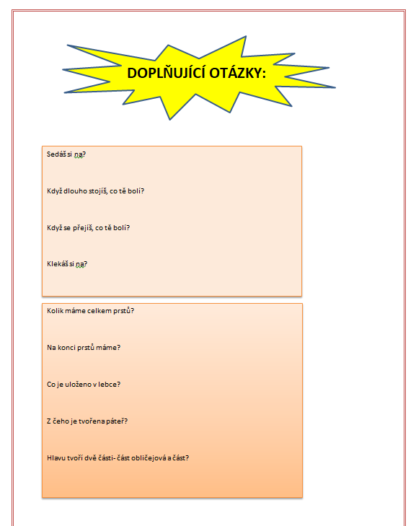
DOPLŇUJÍCÍ OTÁZKY:
Zvuk číslo 1.
Zvuk číslo 2.

Slide 12
Já ti za dnešní spolupráci dávám pochvalu!!!

Slide 13
Použité zdroje
Doleželová, M., & Janoušková, Z. Lidské tělo. Online dostupné z: https://www.inkluzivniskola.cz/sites/default/files/uploaded/prv_lidske_telo.pdf

